Slide 1


أثر قراءة
لماذا نقرأ القرآن ؟
فضل قراءة القرآن
آداب قارئ القرآن
الأوقات المختارة للقراءة
كيف نقرا القرآن ؟
الغاية والثمرة من القراءة
مفاهيم أساسية
خطوات التأثر بالقرآن
نماذج من تأثر السلف
من كتاب زاد الأخيار
بزيادات وتصرف
فتاوى متعلقة بالقرآن

Slide 2

أولا - لماذا نقرأ القرآن ؟
نقرأ القرآن للاستمساك به ، والاهتداء به إلى صراط الله المستقيم و أن يقرأ القرآن للعمل به كما ثبت في الحديث الصحيح : " سمعت رسول الله صلى الله عليه وسلم يقول : سَيخرجُ في آخر الزّمان قوم أحُداثُ الأسنان سُفَهَاء الأحلامِ يقولون من خير قول البرية ، يقرأون القرآن لا يجاوز حناجرهم ، يَمرقون من الدين كما يمرق السّهمُ من الرمية فإذا لقيتموهم فاقتلوهم فإنّ في قتلهم أجراً لِمن قَتَلهم عند الله يوم القيامة " .

Slide 3
عن عائشـة رضي الله عنها قالت : قال رسول صلى الله عليه وسلم : الذي يَقرأُ القرآن وَهُوَ ماهر به مع السفّرة الكِرام البَرَرة ، والذي يقرأُ القرآن ويَتَتعْتعُ فيه وهو عليه شَاقٌّ له أجرَان " متفق عليه .
ثانيا - فضل قراءة القرآن والحث عليها :
تابع

Slide 4
قال النووي : الماهر الحاذق الكامل الحفظ الذي لا يتوقف ولا تشق عليه القراءة لجودة حفظه وإتقانه .. ثم قال : وأما الذي يتتعتع فيه فهو الذي يتردد في تلاوته لضعف حفظه ( فله أجران ) أجر القراءة وأجر بتعتعته في تلاوته ومشقته .

Slide 5
1- الإخلاص لله تعالى : ( وما أمروا إلا ليعبدوا الله مخلصين له الدين حنفاء ) البينة .
ثالثا - آداب قارئ القرآن :
تابع

Slide 6
يُسن عند قراءة القرآن الوضوء للحديث الصحيح عن المهاجر بن قنفذ رضي الله عنه قال : " أتيت النبي صلى الله عليه وسلم وهو يبول فسلمت عليه فلم يرد حتى توضأ ، ثم اعتذر إلي وقال : إني كرهت أن أذكر الله تعالى إلا على طهر " أو قـال " على طهارة " أخرجه أبو داود (17) وهو صحيح.
2 - الوضوء قبل القراءة :
تابع

Slide 7
قال رسول الله صلى الله عليـه وسلـم : " طَيّبُوا أفواهكُم ، فإن أفوَاهكُم طريقُ القرآن " رواه الكجي في سننه ، وصححه الألباني في صحيح الجامع 3835 .
3 - استعمال السواك قبل القراءة :
تابع

Slide 8
ويشير إلى ذلك حديث رسول الله صلى الله عليه وسلم : " إنّ هذه المَسَاجد لا تصلُحُ لشيء من هذا البَول ولا القذر وإنّما هي لذكر الله عز وجل والصلاة وقراءة القرآن ، قال : فأمر رجلاً من القوم فجاءَ بدلو من ماءٍ فشنه عليه " أخرجه مسلم .
4 - اختيار المكان الطاهر الذي يخلو
من القاذورات :
تابع

Slide 9
بدليل قوله تعالى : ( فَإِذَا قَرَأْتَ الْقُرْآنَ فَاسْتَعِذْ بِاللَّهِ مِنَ الشَّيْطَانِ الرَّجِيمِ ) سورة النحل آية : 98
5 - الاستعاذة بالله :
تابع

Slide 10
كالمسجد مثلاً خاصة في الصلاة ، لقوله صلى الله عليه وسلم : " إنّ المُصَلي يُناجي رَبهُ فلينظر بم يُناجيِهِ ، ولا يَجْهرْ بَعضُكُمْ على بعض في القراءة " أخرجه الطبراني في الكبير وصححه الألباني في صحيح الجامع الصغير (1947) . ، ولقوله أيضا : " ألا إن كلكم مُناجٍ ربه فلا يُؤذينْ بعضُكُم بعضـاً ، ولا يرفع بعضُكُم على بعض في القـراءة " أخرجه أحمد وصححه الألباني في صحيح الجامع الصغير( 2636)
6 - إسرار قراءة القرآن في
الأماكن الجامعة :
تابع

Slide 11
قال تعالى : ( أفلا يتدبرون القرآن ) سورة النساء آية 82 . وقال أيضا : ( كتاب أنزلناه إليك مبارك ليدبروا آياته ) سورة ص آية : 29 .
7 - التدبر والخشوع والخشية :
تابع

Slide 12
وأما الخشية : فقد ثبت في الحديث الصحيح : " أن رسول الله صلى الله عليه وسلم سُئل أي الناس أحسن صوتا للقرآن وأحسن قراءةً ، قال : من إذا سمعته يقرأ أُريت أنه يخشى الله " أخرجه ابن ماجه وصححه الألباني في صحيح الجامع الصغير( 2198) .

Slide 13
رابعا - الأوقات المختارة للقراءة :
تابع

Slide 14
في حديث ابن عباس أن المدارسة بين الرسول وبين جبريل عليهما السلام كانت ليلاً أخرجه البخاري ، فدل على استحباب الإكثار من التلاوة في رمضان ليلاً ، فإن الليل تنقطع فيه الشواغل وتجتمع فيه الهمم ويتواطأ فيه القلب واللسان على التدبر ، كما قال تعالى : ( إن ناشئة الليل هي أشد وطأً وأقوم قيلا ) سورة المزمل آية 6 وكان النبي صلى الله عليه وسلم يطيل القراءة في قيام رمضان بالليل أكثر من غيره.
تابع

Slide 15
وقد صلى معه حذيفة رضي الله عنه ليلةً في رمضان ، فقال فقرأ بـ ( البقرة ) ثـم ( النساء ) ثم ( آل عمران ) لا يمر بآية تخـويف إلا وقف وسأل ، قـال : فما صلى الركعتين حتى جاءه بلال فأذنه بالصلاة " أخرجه أحمد .

Slide 16
قال تعالى : ( ورتل القرآن ترتيلا ) سورة المزمل آية 4.
خامسا - كيف نقرأ القرآن :
1 - الترتيل :
تابع

Slide 17
أمر حث عليه الرسول صلى الله عليه وسلم بأحاديث كثيرة من ذلك قوله : " ليسَ منّا مَن لم يَتَغنّ بالقرآن " أخرجه البخاري ، ومعنى التغني : تحسين الصوت .
2 - تحسين الصوت وتزيينه :
تابع

Slide 18
ولكن من هو أحسن الناس صوتا بالقرآن ؟ يخبرنا الرسول صلى الله عليه وسلم عن أحسن الناس صوتاً بالقرآن مؤكداً ذلك بقوله : " إن من أحسن الناس صوتاً بالقرآن الذي إذا سمعتموه يقرأ حسبتموه يخشى الله " رواه ابن ماجه وصححه الألباني في صحيح ابن ماجه ( 1101 ).
تابع

Slide 19
وقد أثنى الرسول صلى الله عليه وسلم على بعض الصحابة ممن سمع صوتهم كأبي موسى الأشعري رضي الله عنه يقـول له : " لو رأيتَني وأنَا أسْتَمعُ قراءتك البارحة ، لَقْد أوتيت مْزمَاراً من مَزَاميرِ داود " متفق عليه ، وفي رواية أخرى قال له : " لقد أُوتيَ أبو موسى من أصواتِ آل داود " أخرجه محمد بن نصر عن البراء وصححه الألباني في صحيح الجامع الصغير(4999).
تابع

Slide 20
ولا خلاف بين العلماء أن حُسن الصوت بتجويد القرآن على لحون العرب الذين أنزله الله بلسانهم أمر جائز بل مندوب ما لم يخرج عن حد التجويد المعلوم فإن خرج عن حده فهو حرام يأثم القاريء به والمستمع له ، والخروج عن حد الترتيل هو التمطيط الزائد على الترتيل لمخالفته السنة وإذهابه الخشوع الذي هو المقصود من التلاوة ، وقال القاضي عياض : لم يختلف في أن تحسين الصوت بالقراءة مندوب إليه .
تابع

Slide 21
عن عبدالله بن عمرو رضي الله عنهما قال : قلت : يا رسول الله في كم أقرأ القرآن ؟ قال : اختمه في شهر ، قلت : إني أُطيقُ أفضل من ذلك ، قال : اختمه في عشرين ، قلتُ : إني أُطيقُ أفضل من ذلك ، قال : اختمه في خمسة عشر ، قلت إني أُطيقُ أفضل من ذلك ، قال : اختمه في عشر ، قلت : إني أُطيقُ أفضل من ذلك قال اختمه في خمسٍ قلتُ إني أُطيقُ أفضل من ذلك قال : " فما رخص لي " أخرجه البخاري ومسلم والترمذي واللفظ له.
3 - ختم القرآن :
تابع

Slide 22
عن النبي صلى الله عليه وسلم قال : " لم يفقه من قرأ القرآن في أقل من ثلاث " أخرجه أبو داود وصححه الألباني في تخريج الترمذي . أي لم يفهم الواجب عليه في القراءة في أقل من ثلاث ليال ، وهناك رواية : " إقرأ القرآن في ثلاث إن استطعت " أخرجه أحمد وصححه الألباني في صحيح الجامع الصغير( 1166).
الحكمة من ذلك :
تابع

Slide 23
4 - البكاء عند سماع القرآن وتلاوته :
تابع

Slide 24
عن عبدالله بن مسعود رضي الله عنه أنه قال : قال رسول الله صلى الله عليه وسلم : " إقرأ عليّ قال ، قلت اقَرأ عَلَيْكَ وعَلَيْكَ أنزل ؟ قال : إني أشتهي أن أَسمعَهُ من غيري . قال فقرأتُ النساء حتى إذا بلغتُ ] فكيف إذا جئنا من كُلّ أمة بشهيدً وجئنا بِكَ على هؤلاء شهيداً [ قال لي كُفَّ أو أمْسك فرَأيتُ عينيه تَذْرِفان " أخرجه البخاري .
تابع

Slide 25
ج - الإيمان بما أنزل الله والعمل به .
الأسباب التي أدت إلى جعل القلب خاشعاً خائفا وجلاً هي :
أ - إنصات العبد إلى التلاوة وسماعها بتدبر تفهم .
ب - مقدار علم العبد للحق الذي أنزله الله تعالى .
تابع

Slide 26
والله سبحانه وتعالى يشير إلى هذا بقوله عن عباده الصالحين : ( وإذا سمعوا ما أنزل إلى الرسول ترى أعينهم تفيض من الدمع مما عرفوا من الحق يقولون ربنا آمنا فاكتبنا مع الشاهدين ) سورة المائدة آية 83 .

Slide 27
سادسا - الغاية والثمرة من
قراءة القرآن :
تابع

Slide 28
1- يحوله إلى برنامج يومي وسلوك عملي وحقائق معاشه وأن يكون قدوته في ذلك رسول الله صلى الله عليه وسلم كما تقول عائشة رضي الله عنها : " كان خلقه القرآن " رواه مسلم وأحمد وأبو داود .
تابع

Slide 29
2 – الهداية قال تعالى : ( أفمن شرح الله صدره للإسلام فهو على نور من ربه فويل للقاسية قلوبهم من ذكر الله أولئك في ضلال مبين . الله نزل أحسن الحديث كتاباً متشابهاً مثاني تقشعر منه جلود الذين يخشون ربهم ثم تلين جلودهم وقلوبهم إلى ذكر الله. ذلك هدى الله يهدي به من يشاء ) سورة الزمر آية 22 ـ 23
تابع

Slide 30
3 - وهناك آية أخرى تقرر غاية أخرى للتلاوة وهي قوله تعالى : ( أو من كان ميتاً فأحييناه وجعلنا له نوراً يمشي به في الناس كمن مثله في الظلمات ليس بخارج منها ) سورة الأنعام آية 122.

Slide 31
سابعا - مفاهيم أساسية لمن أراد
أن يتأثر بالقرآن :
تابع

Slide 32
1- أن ينظر للقرآن على أنه كتاب شامل ومنهج حياة متكامل.
تابع

Slide 33
2- الإلتفات إلى الأهداف الأساسية للقرآن والتي تتمثل في :
تابع

Slide 34
د - إيجاد المجتمع الإسلامي القرآني الأصيل
أ - الهداية إلى الله تعالى وبيان التوحيد
ب - بيان الأحكام الشرعية وما يصلح أحوال الناس
ج - إيجاد الشخصية الإسلامية المتكاملة المتوازنة .
تابع
هـ - قيادة الأمة المسلمة في معركتها مع الجاهلية من حولها

Slide 35
3- الاتفات إلى المهمة العملية للقرآن .
4- المحافظة على جو النص القرآني وعدم الانشغال بأي شاغل أثناء التلاوة.
تابع

Slide 36
6- الاعتناء بمعاني القرآن التي عاشها الصحابة عملياً ومحاولة الاقتداء بهم .
5- الثقة المطلقة بالنص القرآني وإخضاع الواقع المخالف .
تابع

Slide 37
9- أن لا يكون هم القارىء كثرة القراءة أو الانتهاء منها بأقصر وقت فقط .
7- الشعور بأن الآية موجهة له وأن الخطاب يعنيه هو شخصياً .
8- تحرير النصوص القرآنية من قيود الزمان والمكان فهو صالح لكل زمان ومكان .
10- أن يصاحب من يعاونه على هذا الخير ويدله على الصدق ومكارم الأخلاق.

Slide 38
3- تسجيل الخواطر والمعاني لحظة ورودها أو بعد الانتهاء من القراءة .
ثامنا - خطوات التأثر بالقرآن :
1- استحضار الجو الإيماني .
2- تلاوة القرآن الكريم والوقوف على كل آية وتدبرها والانفعال معها .
4- الاطلاع على تفسير مختصر لبيان كلمة غريبة أو تحديد سبب نزول .

Slide 39
تاسعا - نماذج من تأثر السلف
الصالح بالقرآن :
تابع

Slide 40
1- قال عبدالله بن عروة بن الزبير : قلت لجدتي أسماء بنت أبي بكر كيف كان أصحاب رسول الله صلى الله عليه وسلم إذا سمعوا القرآن ؟ قالت:" تدمع أعينهم وتقشعر جلودهم كما نعتهم الله " .
تابع

Slide 41
2- روى ابن أبي الدنيا من حديث عبد الرحمن بن الحارث بن هشام ، قال : سمعت عبدالله بن حنظلة يوماً وهو على فراشه ، وعدته من علته ، فتلا رجل عنده هذه الآية ( لهم من جهنم مهاد ومن فوقهم غواش ) سورة الأعراف ، آية 41 . فبكى حتى ظننت أن نفسه ستخرج ، وقال : صاروا بين أطباق النار ثم قام على رجليه فقال قائل : يا أبا عبد الرحمن أقعد ، قال : منعني القعود ذكر جهنم ولعلي أحدهم.
تابع

Slide 42
3- ومن حديث أبي بكر بن عياش قال: صليت خلف فضيل بن عياض صلاة المغرب وإلى جانبي علي ابنه فقرأ الفضيل " ألهاكم التكاثر " فلما بلغ " لترون الجحيم " سقط علي مغشياً وبقي الفضيل لا يقدر يجاوز الآية ، ثم صلى بنا صلاة خائف ، قال ثم رابطت علياً فما أفاق إلا في نصف الليل .
تابع

Slide 43
4- سمع عمر بن الخطاب رضي الله عنه رجلاً يتهجد في الليل ويقرأ سورة الطور فلما بلغ إلى قوله تعالى: ( إن عذاب ربك لواقع . ما له من دافع ) قال عمر: قسم ورب الكعبة حق ، ثم رجع إلى منزله فمرض شهراً يعوده الناس لا يدرون ما مرضه .
تابع

Slide 44
5- قال محمد بن حجادة : قلت لأم ولد الحسن البصري ما رأيت منه ( أي الحسن البصري ) فقالت : ( رأيته فتح المصحف ، فرأيت عينيه تسيلان وشفتيه لا تتحركان ) .

Slide 45
فتاوى متعلقة بالقرآن الكريم
حكم من نسي ماحفظ
حكم تعليق الآيات
حكم حرق المصحف
حكم الحلف بالمصحف
حكم استخدام التكنولوجيا
حكم تقبيل المصحف
حكم القراءة بالمصحف
حكم قراءة القرآن
حكم مس المصحف
حكم قراءة القرآن للجنب
حكم تصغير المصحف

Slide 46
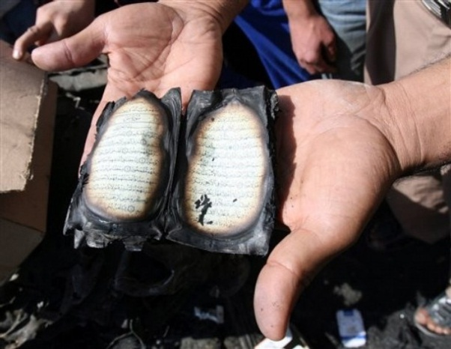
حكم حرق المصحف
قال الشيخ ابن باز رحمه الله :
السنة إحراقها أو دفنها في أرضٍ طيبة، الأوراق التي قد بليت، أو لا ينتفع بها، أو المصاحف التي بليت ولا ينتفع بها، تدفن في أرض طيبة، أو تحرق.
http://www.binbaz.org.sa/mat/11337

Slide 47
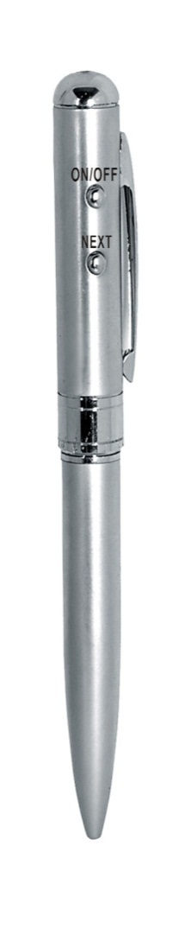
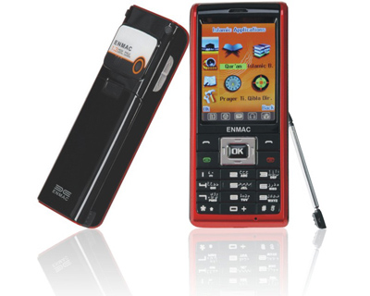
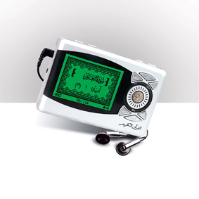
حكم استخدام التكنولوجيا
الشيخ سعد بن عبد الله الحميد :
أجهزة الجوال التي يوجد فيها برنامج قرآن أو برنامج حديث، قد يتحرج بعض الناس من الدخول بها في دورات المياه أكرم الله الجميع، وكذلك بعضهم قد يعامل الجوال معاملة المصحف، بحيث لا يمس الجوال إلا على طهارة، فنقول: إن جهاز الجوال لا يعامل معاملة المصحف؛ لأن هذه المعلومات التي فيه معلومات تتحلل بواسطة البرنامج، بمعنى أنه إذا أقفل البرنامج لا يكون هناك شيء محفوظ خطاً، بحيث يكون كالمصحف، فلا يتحرج الإنسان من دخول دورات المياه به، وكذلك أيضاً لمسه، فالجوال يشمل عدة أشياء، وهناك حوائل بين الإنسان وبين القرآن الذي فيه، لكن احرص ألا تمس بإصبعك الشاشة التي تظهر عليها الآيات، أما إذا أمسكت بجانب الجوال؛ فلا بأس بذلك إن شاء الله تعالى
http://www.tahfeed.net/site/modules/weblog/details.php?blog_id=28

Slide 48
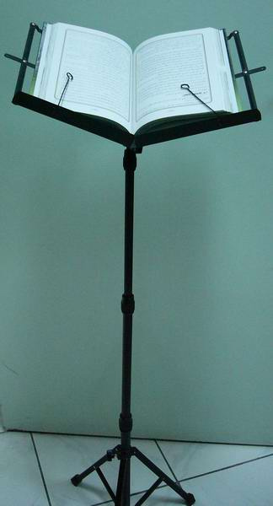
حكم القراءة بالمصحف
قال الشيخ ابن باز رحمه الله :
يجوز ذلك إذا دعت إليه الحاجة كما تجوز القراءة من المصحف في التراويح لمن لا يحفظ القرآن، وقد كان ذكوان مولى عائشة رضي الله عنها يصلي بها في رمضان من مصحف، ذكره البخاري في صحيحه تعليقا مجزوما به .
http://www.binbaz.org.sa/mat/907

Slide 49
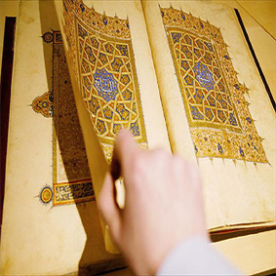
حكم مس المصحف
قال الشيخ ابن باز رحمه الله :
لا يجوز للمسلم مس المصحف وهو على غير وضوء عند جمهور أهل العلم وهو الذي عليه الأئمة الأربعة رضي الله عنهم وهو الذي كان يفتي به أصحاب النبي عليه الصلاة والسلام ، قد ورد في ذلك حديث صحيح لا بأس به من حديث عمرو بن حزم رضي الله عنه : أن النبي صلى الله عليه وسلم كتب إلى أهل اليمن : ((أن لا يمس القرآن إلا طاهر)) وهو حديث جيد له طرق يشد بعضها بعضا ، وبذلك يعلم أنه لا يجوز مس المصحف للمسلم إلا على طهارة من الحدثين الأكبر والأصغر .
http://www.binbaz.org.sa/mat/130

Slide 50
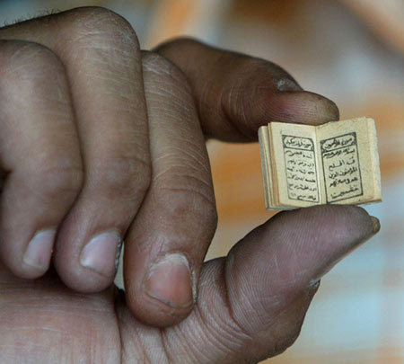
حكم تصغير المصحف
صرح العلماء بأنه يكره تنزيها تصغير حجم المصحف وكتابته بقلم دقيق، وبأنه ينبغي أن يكتب بأحسن خط وأبينه على أحسن ورق وأبيضه، بأفخم قلم وأبرق مداد، وتفرج السطور وتضخم الحروف، ويضخم المصحف، وصرحوا أيضاً بأن الشخص إذا أمسك المصحف في بيته ولا يقرأ ونوى به الخير والبركة لا يأثم بل يرجى له الثواب، فتداول هذا المصحف بالصفة التي وجد عليها بين المسلمين بنحو بيع وشراء وقراءة منه متى أمكنت ولم يكن فيه تغيير ولا تبديل غير ممنوع شرعاً، وإن كان تصغير حجمه على وجه ما سبق مكروها تنزيهاً، والله تعالى أعلم
http://www.islamway.com/?iw_s=Fatawa&iw_a=view&fatwa_id=18771

Slide 51

حكم تعليق الآيات
قال الشيخ ابن باز رحمه الله :
فكتابة الآيات وتعليقها في الجدران للذكرى والفائدة أو الأحاديث الصحيحة عن رسول الله صلى الله عليه وسلم لا حرج فيه في أصح قولي العلماء، إذا كانت الجدران في محل ٍ سليم كالمكاتب والمجالس، أما في محلاتٍ أخرى كالحمامات وغيرها هذا لا يجوز. كذلك كتابتها في الجدران للذكرى والفائدة في محلٍ نظيف كالمجلس والمكتب ونحو ذلك لا حرج في ذلك على الصحيح، أما إن كانت الكتابة في محل يبتذل ويهان فلا يجوز، أو كانت الكتابة لاعتقاد أنها تدفع الجن أو أنها حرز من الجن أو ما أشبه ذلك هذا لا يجوز، أما إن كتبت في أوراق وعلقت أو في جدران وعلقت للفائدة والذكرى لهذه الآيات العظيمات والأحاديث الصحيحة التي تأمر بالخير وتدعو إليه والمقصود من ذلك الذكرى فلا بأس في ذلك، وأما في المساجد، لا، لا تعلق في المساجد لأنها تشغل المصلين، فلا يكتب في جدرانها ولا تعلق في أوراق، المساجد المشروع فيها أن تكون سليمةً من الكتابات والتعليقات حتى لا يُشغل المصلي بشيءٍ سوى صلاته.

Slide 52
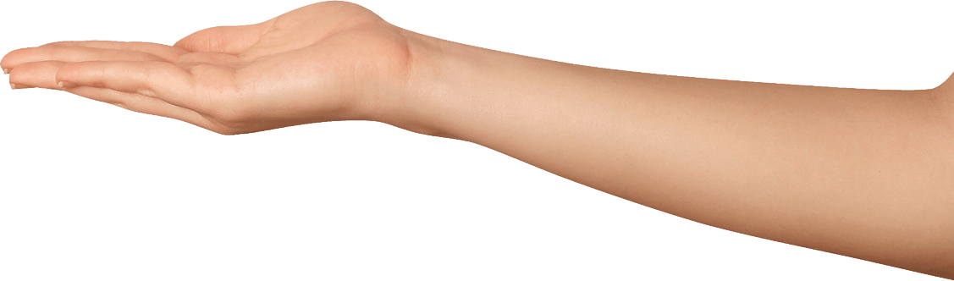
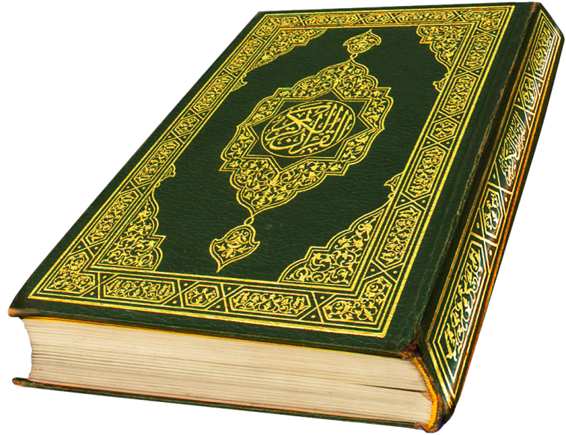
حكم الحلف بالمصحف
قال الشيخ ابن باز رحمه الله :
لا يجوز لك أن تحلف بحق القرآن، حق القرآن تعظيمه، وتعظيمه إعماله، لكن أن تقول بالله أو بكلام الله، تحلف بالله وبكلام الله فلا بأس، أما بحق القرآن، حق القرآن عليك أن تعظمه وأن تعمل به، وهذا من عمله، وعملك مخلوق، فلا تقسم بالمخلوقات، لكن تقسم بنفس القرآن، بالله بكلام الله بعلم الله بعزة الله، تقسم بالله أو بصفاته .
http://www.binbaz.org.sa/mat/20527

Slide 53

حكم تقبيل المصحف
قال الشيخ ابن باز رحمه الله :
لا نعلم دليلاً على شرعية تقبيله، ولكن لو قبله الإنسان فلا بأس؛ لأنه يروى عن عكرمة بن أبي جهل الصحابي الجليل رضي الله تعالى عنه أنه كان يقبل المصحف ويقول هذا كلام ربي، وبكل حال التقبيل لا حرج فيه ولكن ليس بمشروع وليس هناك دليل على شرعيته، ولكن لو قبله الإنسان تعظيماً واحتراماً عند سقوطه من يده أو من مكان مرتفع فلا حرج في ذلك ولا بأس إن شاء الله.
http://www.binbaz.org.sa/mat/2072

Slide 54
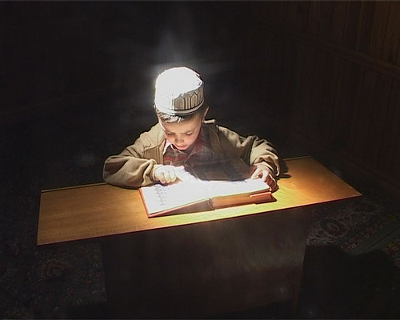
حكم قراءة القرآن
قال الشيخ ابن باز رحمه الله :
أن الجنب والحائض والنفساء ومن ليس على طهارة من ريح أو بول ليس لهم جميعاً أن يقرؤوا من المصحف، وأما عن ظهر قلب فيجوز للمحدث حدثاً أصغر أن يقرأ عن ظهر قلب، وللحائض والنفساء عن ظهر قلب على الصحيح. أما الجنب فلا يقرأ عن ظهر قلب ولا من المصحف حتى يغتسل، هذا هو خلاصة الموضوع.
http://www.binbaz.org.sa/mat/2260

Slide 55
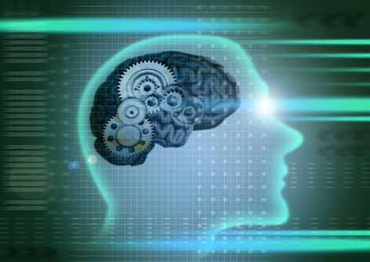
حكم من نسي ماحفظ
قال الشيخ ابن باز رحمه الله :
لا نعلم عليه حرج إن شاء الله ؛ لأن كل إنسان ينسى، يقول النبي - صلى الله عليه وسلم -: (إنما أنا بشر أنسى كما تنسون). وإنما الذي يؤخذ به نسيان العمل ، وإضاعة العمل، أما كونه ينسى بعض الآيات التي حفظها فإنه لا يضره ، لكن يشرع له أن يعتني بذلك، وأن يتعاهد القرآن مثلما قال الرسول - صلى الله عليه وسلم - : (تعاهدوا القرآن). فالسنة أن يتعاهده ويتحفظه ، ويجتهد في الإكثار من تلاوته حتى لا يضيع عليه، لكن لو ضاع عليه شيء ونسي شيء فلا حرج عليه إن شاء الله ؛ لأن النسيان بيده.
http://www.binbaz.org.sa/mat/19539

